Slide 1
TECHNOPRENEURSHIP
MOTIVASI
menjadi
TECHNOPRENEUR
Sumber: Moris Tumorang

Slide 2
GELAP
GELAP
GELAP
GELAP
GELAP
GELAP
BUKA
USAHA?
GELAP
GELAP
GELAP
Hidup tanpa tujuan
Ahh...
beresiko!!
Ahh...
beresiko!!
GELAP
MENAKUTKAN!!
GELAP
GELAP
GELAP
GELAP
MAU BUKA USAHA!!
GELAP
GELAP
GELAP
GELAP

Slide 3
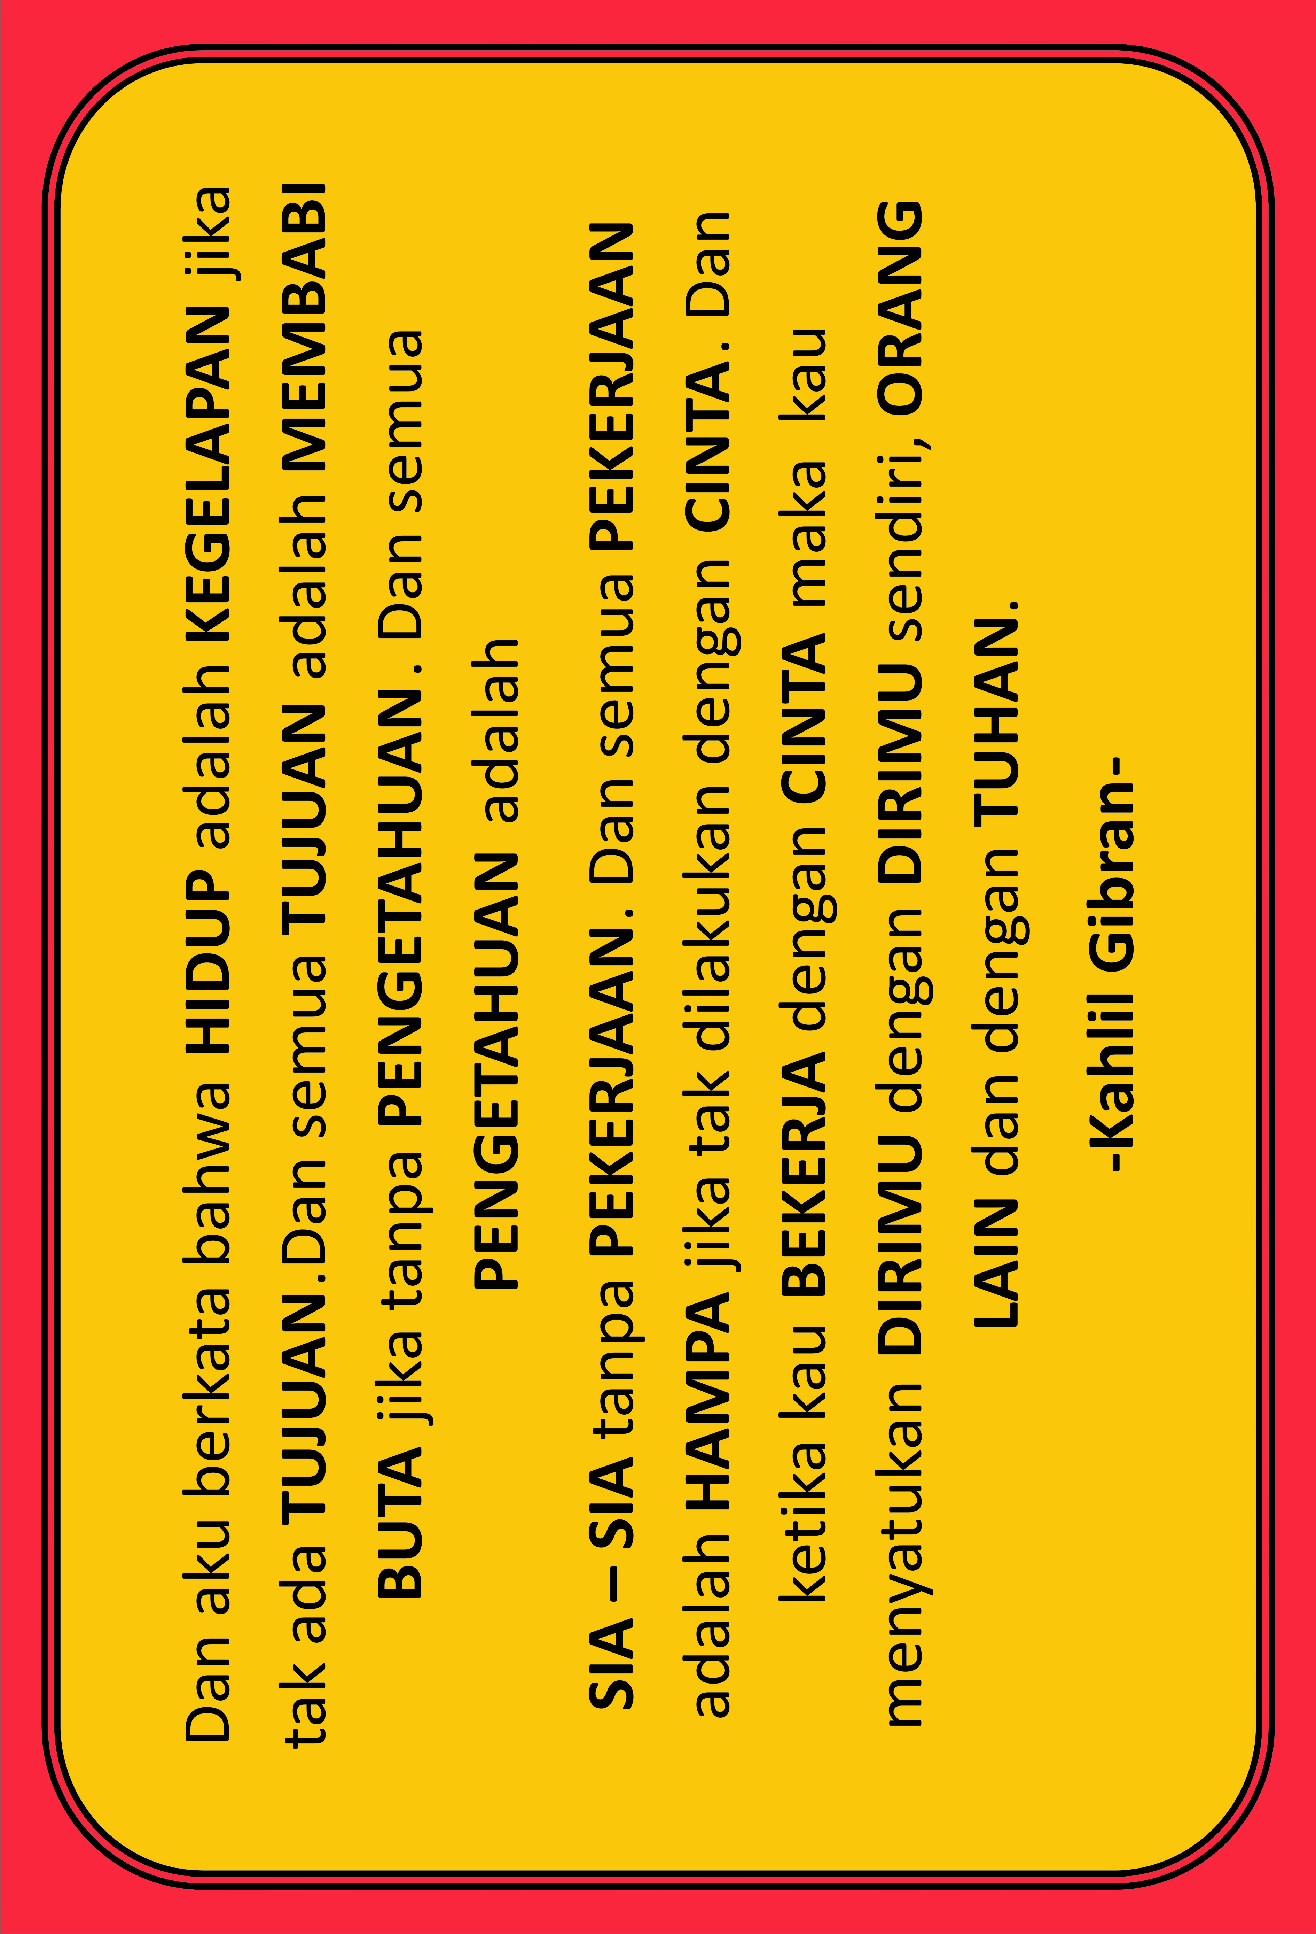
KATA MUTIARA

Slide 4
TECHNOPRENEURSHIP
ANDA HARUS PUNYA KEYAKINAN
ANDA HARUS PUNYA KEMAUAN
ANDA HARUS PUNYA SEMANGAT
Dan KERJA KERAS
Sekecil Apapun Langkah Anda Saat Ini,
------------
Akan Menentukan Masa Depan
Serta Impian Anda Yang Akan Datang

Slide 5
TECHNOPRENEURSHIP
PRAKONDISI MENJADI WIRAUSAHAWAN:
•HILANGKAN RASA TAKUT
•JANGAN BERHARAP BERLEBIHAN
•LEPASKAN BELENGGU PIKIRAN
•SEMANGAT DAN KEMAUAN

Slide 6
TECHNOPRENEURSHIP
BERANI MULAI
ACTION…!!
BERANI UNTUK SUKSES

Slide 7
TECHNOPRENEURSHIP
BAGAIMANA MEMULAINYA:
• Kenali Diri Anda Sendiri
• Mulai saja seperti anda MANDI
• Ciptakan Sistem
----------
• Tinggalkan (Delegasikan)
• Carilah Tantangan
• ACTION…!!

Slide 8
TECHNOPRENEURSHIP
HUKUM MEMULAI USAHA
• Hukum Memulai Usaha Seperti Hukum Gaya
Gesek Suatu Benda
• MEMULAI Usaha Hambatannya BESAR,
SETELAH Usaha BERJALAN Hambatannya
Relatif LEBIH KECIL
• HAMBATAN TERBESAR Terjadi Saat
Pertama Kali MEMBUKA USAHA

Slide 9
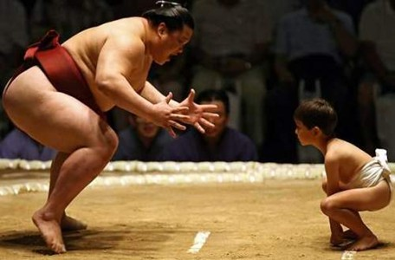
TECHNOPRENEURSHIP
AMBIL LANGKAH
MEMULAI USAHA
• ENTREPRENEUR HARUS BERANI
MENCOBA MENJALANKAN USAHA
• ENTREPRENEUR harus berani
MEMULAI USAHA dengan UANG sedikit

Slide 10
TECHNOPRENEURSHIP
ASAL
IDE BISNIS
Menurut Penelitian di AS
(Buku ORIGIN OF ENTREPRENEUR)
43 % DARI PENGALAMAN KERJA 15 % MELIHAT ORANG LAIN MENCOBA DAN BERUSAHA 11 % MELIHAT PELUANG PASAR YANG BELUM TERPENUHI 7 % MENELITI SECARA SISTEMATIS 3 % KARENA HOBI ATAU TERTARIK KEGEMARAN TERTENTU

Slide 11
TECHNOPRENEURSHIP
INVENTARISASI PELUANG BISNIS
Pendidikan
Pekerjaan
Kejadian
Geografi
Organisasi
Hobby
Bepergian
Bacaan
Keluarga
Relasi

Slide 12
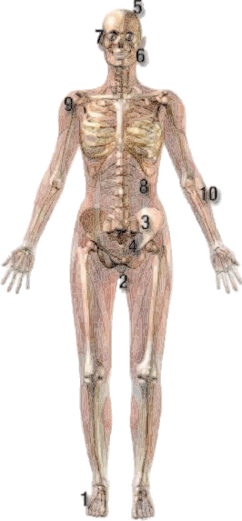
TECHNOPRENEURSHIP
JUTAAN PELUANG BISNIS
KEBUTUHAN MANUSIA...
CARANYA:
•Cari Mentor
•Cari Bisnis Yang
Telah Memiliki Sistem

Slide 13
TECHNOPRENEURSHIP
SIAPKAN MENTAL
1. Berani, Optimis, Resiko Urusan Nanti
- Belajar Sambil Berjalan
- Sederhana Saja, Jangan Kagetan
2. Sendiri & Kepepet Adalah Lebih Baik
- Jangan Menunggu Teman
- Jangan Berpikir Ada Ban Serep

Slide 14
TECHNOPRENEURSHIP
LOGIC DAN RASIONAL
KREATIF DAN INTUITIF

Slide 15
MOTIVASI VS DISIPLIN
1. Motivasi Cepat Berlalu
Motivasi datang dan pergi dengan cepat.
2. Motivasi Bersifat Situasional Motivasi muncul berdasarkan pada kondisi anda, perasaan anda, dan ketertarikan anda untuk melakukannya. Anda tidak harus melakukannya bila tidak mau/suka.
3. Motivasi mudah didapatkan dan bersifat eksternal, karena seringkali muncul akibat adanya stimulasi dari luar diri anda.
Disiplin Bersifat Konsisten Anda melakukannya terus-menerus, hari demi hari.
Disiplin Merupakan Suatu Kebiasaan Disiplin tidak dapat terjadi begitu saja. Disiplin baru akan muncul melalui pengulangan terus-menerus hingga menjadi suatu kebiasaan.
Disiplin Jarang/Sulit Ditemukan dan bersifat internal, karena disiplin baru akan muncul dari dalam diri anda sendiri setelah melalui suatu proses penempaan berulang-ulang.
MOTIVASI HANYALAH DORONGAN AWAL
UNTUK MELAKUKAN SESUATU
TANPA DIPADUKAN DENGAN DISIPLIN
MOTIVASI DAPAT LENYAP SEBELUM MENGHASILKAN SESUATU

Slide 16
TECHNOPRENEURSHIP
BAGAIMANA MENCIPTAKAN KEDISIPLINAN
1. Buanglah Alasan-alasan yang dapat menghambat Anda.
2. Ciptakan Rutinitas; pilihlah satu saja dari beberapa hal yang dapat dan akan anda lakukan setiap hari.
3. Pastikan bahwa pilihan tersebut benar-benar bernilai dan sangat anda inginkan.
4. Berinvestasilah terhadap pilihan tersebut, ciptakan kondisi bahwa anda akan mengalami kerugian yang sangat besar jika tidak dapat mencapai/ melaksanakan pilihan anda tersebut secara maksimal.
5. Walaupun terasa berat, jangan pernah berpikir untuk berhenti.
6. Hilangkan pikiran-pikiran tentang kemustahilan dari otak anda.
7. Pakailah sepatu Anda, dan berjalanlah keluar dari rumah. Walaupun rumah dan ruangan anda adalah benteng pertahanan terkuat, jika Anda bertahan di dalamnya, maka Anda tidak akan pernah benar-benar memenangkan pertempuran.

Slide 17
TECHNOPRENEURSHIP
Sesungguhnya Allah tidak akan mengubah nasib suatu kaum hingga mereka mengubah diri mereka sendiri (QS Ar-Ra’d : 11)
Sesungguhnya Allah tidak akan mengubah nasib suatu kaum hingga mereka mengubah diri mereka sendiri (QS Ar-Ra’d : 11)
Dan boleh jadi kamu membenci sesuatu tetapi baik bagimu, dan boleh jadi kamu menyukai sesuatu tetapi buruk bagimu, dan Allah mengetahui dan kamu tidak mengetahui (QS. Al-baqarah:216)

Slide 18
TECHNOPRENEURSHIP
Rasulullah SAW. Bersabda
“ Sesungguhnya Allah menciptakan anak Adam dengan delapan sifat. Empat sifat untuk ahli Surga, yaitu wajah yang manis, lisan yang fasih, hati yang suci dan tangan yang memberi bantuan, dan empat sifat untuk ahli Neraka, mereka yang berwajah muram, ucapan yang keji, hati yang keras,
tangan yang tidak mau membantu”.
(Kisah ABU NAWAS)

Slide 19
TECHNOPRENEURSHIP
Siapkan diri anda sebagai insan-insan
yang menjadi matahari dunia dengan
kemauan, tekad, dan kerja keras.
TERIMAKASIH

